Slide 1
Лабораторная работа №1
АНАЛИЗ ПОВЕДЕНИЯ СИСТЕМЫ С ИСПОЛЬЗОВАНИЕМ КОНТЕКСТНЫХ ДИАГРАММ (DFD)
Выполнили: студенты группы Y2338 Бучельников И. Д. Данилов И. В.

Slide 2
Этапы работы
1. Определить назначение ИС. 2. Выделить основной процесс и внешние сущности по отношению к нему. 3. Выделить потоки для внешних сущностей по отношению к основному событию. 4. Составить контекстную диаграмму нулевого уровня. 5. Проанализировать события, определить связи по потокам данных между сущностями, событиями, накопителями данных. 6. Составить детализированную контекстную диаграмму.

Slide 3
Необходимо разработать информационную систему для этой компании
Разрабатываемая система должна автоматизировать и сделать эффективными процессы:определения рейтинга поставщика, выявления самых продаваемых моделей, распределения товара по магазинам, а также определения самых старательных продавцов.

Slide 4
Внешние сущности и их задачи
Директор анализирует модные тенденции, продажи в магазинах и определяет ассортимент для будущей закупки. Выдает рекомендации закупщику.
Закупщик определяет максимально выгодного поставщика и оформляет заказ на поставку. Сумки закупаются у разных поставщиков. Закупщик следит за исполнением заказа. После исполнения заказа директор распределяет сумки по магазинам. Магазинов несколько.
Продавцы ежедневно отчитываются директору о проданных моделях, высказывают свои пожелания по будущим заказам и наблюдения о спросе.

Slide 5
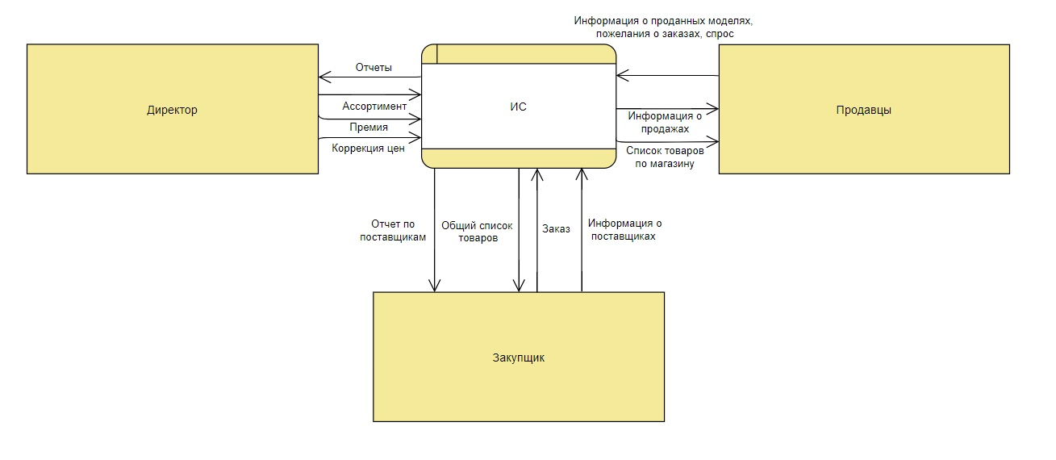
Диаграмма нулевого уровня

Slide 6
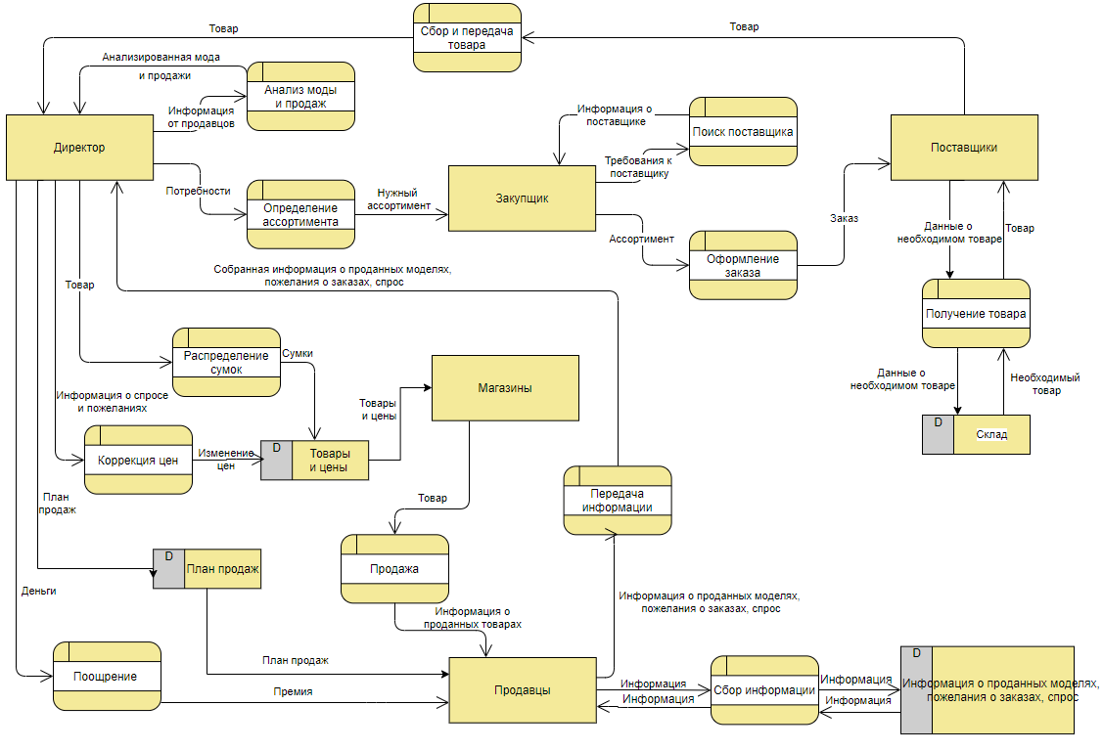
Полная диаграмма

Slide 7
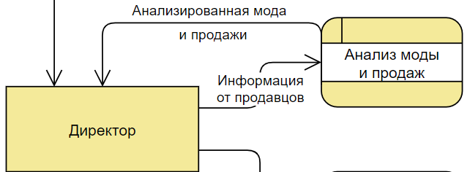
Директор анализирует новые тенденции

Slide 8
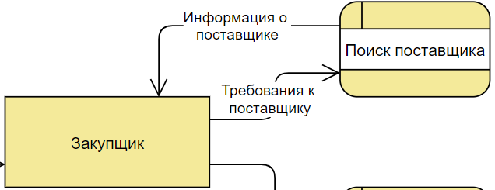
Закупщик ищет поставщика

Slide 9
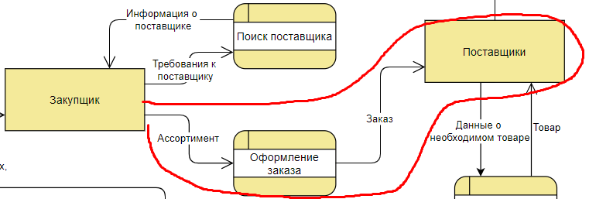
Закупщик оформляет заказ у поставщика

Slide 10
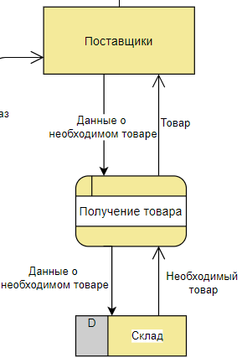
Поставщики получают товар

Slide 11
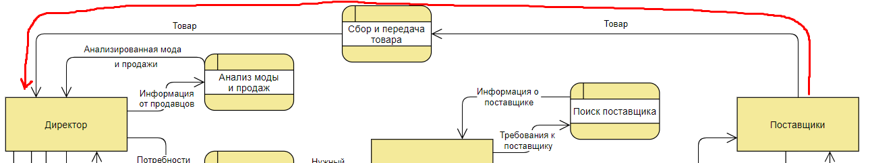
Поставщики передают товар директору

Slide 12
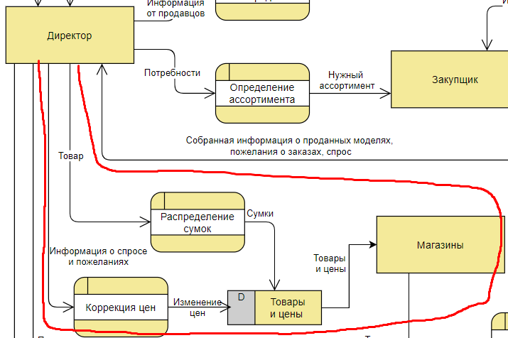
Директор распределяет сумки и корректирует цены

Slide 13
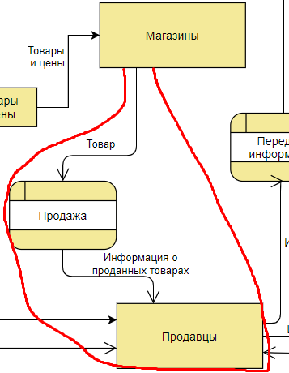
Продавцы продают товар и получают информацию о проданных товарах

Slide 14
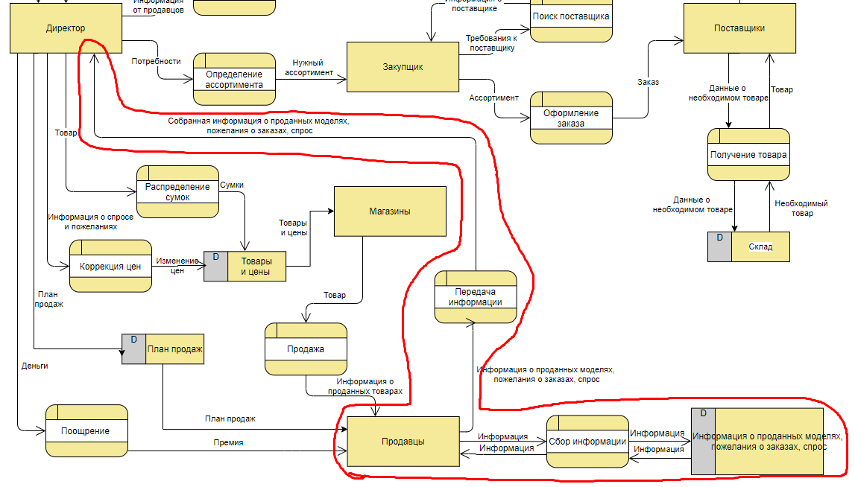
Продавцы отчитываются директору

Slide 15
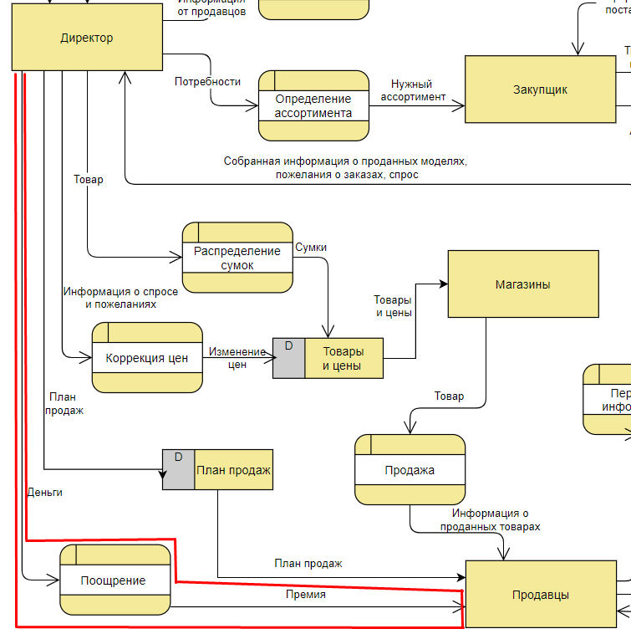
Продавцы получают премию

Slide 16
Спасибо за внимание

